Slide 1
Ресурсный центр «Обеспечение качества дошкольного образования в условиях реализации ФГОС ДО: внутрифирменный мониторинг качества дошкольного образования»
Департамент образования мэрии города Ярославля
МДОУ «Детский сад № 75»
МДОУ «Детский сад № 93»
МДОУ «Детский сад № 182»
МДОУ «Детский сад № 40»
МДОУ «Детский сад № 107»
МДОУ «Детский сад № 72»

Slide 2
Семинар-практикум «Управленческая политика качества работы: повышение профессиональной компетентности младших воспитателей»
Муниципальное дошкольное образовательное учреждение
«Детский сад № 75»
Заведующий МДОУ
«Детский сад № 75»
Львова О.А.
Старший воспитатель
Колесова Е.Н.
Учитель-логопед
Челина Е.Н.

Slide 3
Качество образования
РЕЗУЛЬТАТ
ПРОЦЕСС
УСЛОВИЯ
УПРАВЛЕНИЕ КАЧЕСТВОМ ОБРАЗОВАНИЯ
ОЦЕНКА КАЧЕСТВА ОБРАЗОВАНИЯ
ОБЕСПЕЧЕНИЕ КАЧЕСТВА ОБРАЗОВАНИЯ
МЕТОДЫ НАДЗОРА И КОНРОЛЯ, АУДИТЫ
КОМПЛЕКСНОЕ ПЛАНИРОВАНИЕ
ДЕЯТЕЛЬНОСТИ ДОУ

Slide 4
Кадровая политика руководителя ДОУ

Slide 8
Нормативно-правовое обеспечение
Конвенция о защите прав человека и основных свобод;
Конвенция о правах ребенка;
Конституция РФ;
Трудовой Кодекс РФ;
Федеральный закон от 29.12.2012 №273-ФЗ «Об образовании в Российской Федерации»;
Федеральный государственный образовательный стандарт дошкольного образования. Приказ Минобрнауки России от 17.10.2013 №1155;
Постановление Главного государственного санитарного врача Российской Федерации от 15.05.2013 №26 г. Москва «Об утверждении СанПиН 2.4.1.3049-13 «Санитарно-эпидемиологические требования к устройству, содержанию и организации режима работы дошкольных образовательных организаций»;
Локальные акты ДОУ (Устав, коллективный договор, правила внутреннего трудового распорядка, трудовой договор, должностная инструкция).

Slide 9
Основные положения должностной инструкции
обеспечение санитарно-гигиенических условий для жизнедеятельности детей в закрепленном за ним групповом помещении
обеспечение благоприятного эмоционально-психологического климата в детском и взрослом коллективе, выполняя правила этических и педагогических норм.
обеспечение охраны жизни и здоровья воспитанников во время воспитательно-образовательного процесса.
участие в работе по профилактике отклоняющегося поведения, вредных привычек у воспитанников.

Slide 10
Типовая должностная инструкция
Младший воспитатель несет ответственность:
за сохранность жизни и здоровья каждого ребенка своей группы;
осуществляет гигиенический уход за детьми

Slide 11
Квалификационные требования
Младший воспитатель должен знать:
основы педагогики,
психологии,
возрастной физиологии,
гигиены,
врачебной медицинской помощи,
прав ребенка,
теории и методики воспитательной работы;

Slide 12
Младший воспитатель должен знать:
1. Инструкцию об охране жизни и здоровья детей.
2. Правила внутреннего трудового распорядка.
3. Возрастные и индивидуальные особенности детей дошкольного возраста, педагогические методы и приёмы организации их деятельности, руководство детьми и приемы воздействия на них.
4. Правила присмотра детей.
5. Режим дня.
6. Санитарно – гигиенические нормы поддержания помещений, оборудования, инвентаря.
7. Правила санитарии и гигиены.

Slide 13
Формы повышения компетентности младших воспитателей
Грамотный инструктаж
Аудит, мониторинг исполнения должностных обязанностей
Обучающие семинары
Система поощрений

Slide 14
Формы обучения младших воспитателей
семинары
практические выходы в группу
тренинги
инструктажи
конкурсы

Slide 15
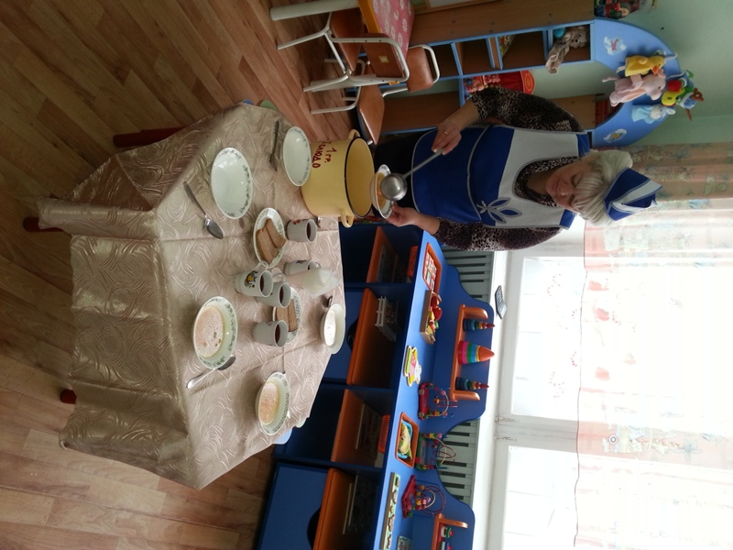
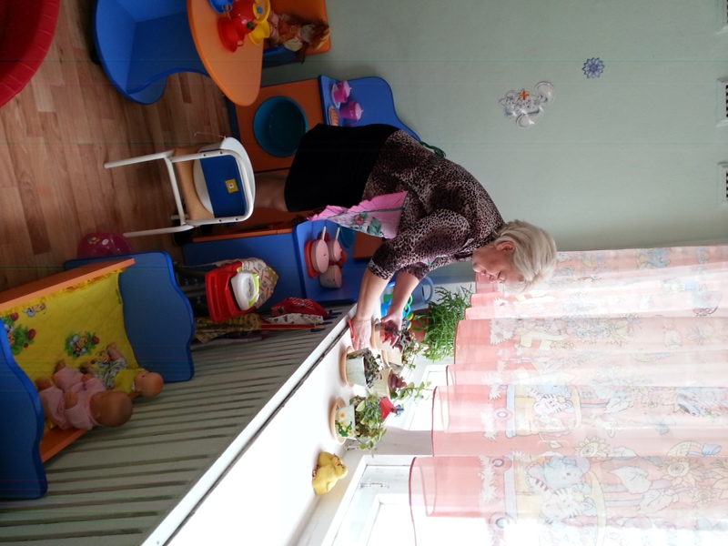
Качественное исполнение должностных обязанностей

Slide 16
Реализация программы повышения профессиональной компетентности младших воспитателей

Slide 17
Цель: совершенствование психолого-педагогической компетентности младших воспитателей ДОУ
Задачи:
Познакомить младших воспитателей ДОУ с нормативно-правовым обеспечением деятельности по охране жизни и здоровья ребенка.
Формировать необходимые знания об организации образовательного процесса в ДОУ в соответствии с требованиями ФГОС дошкольного образования.
Познакомить младших воспитателей с их ролью и функциями в организации образовательного процесса в группе.

Slide 18
Направления программы
Методологические и теоретические основы дошкольного образования
Особенности возрастного развития
Формы организации образовательного процесса
Нормативно-правовые основы воспитания детей дошкольного возраста
Система ДО в нормативных документах
Роль младшего воспитателя в воспитании детей
СанПин
Правила и нормы охраны труда, жизни и здоровья детей

Slide 19
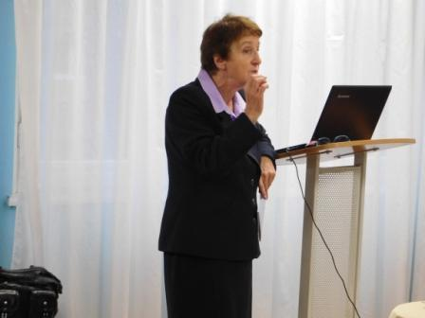
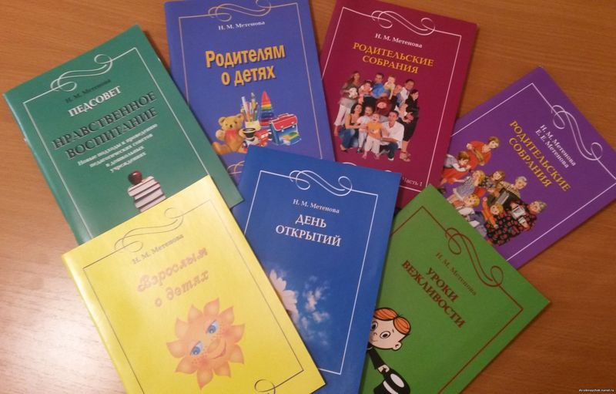
Обучающие семинары
Метеновой Н.М.

Slide 20
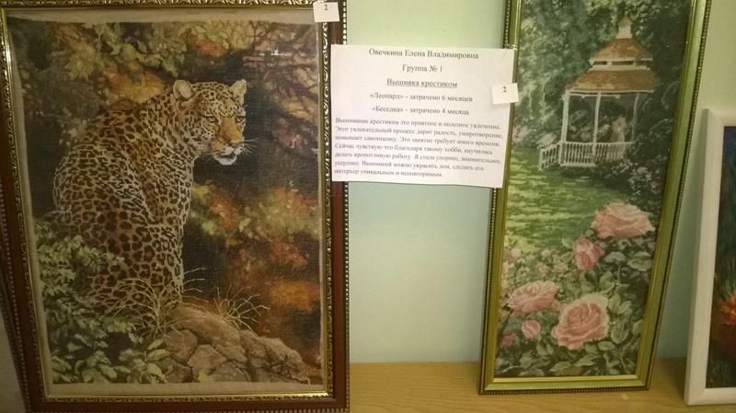
Конкурс среди сотрудников ДОУ «Мир моих увлечений»

Slide 21
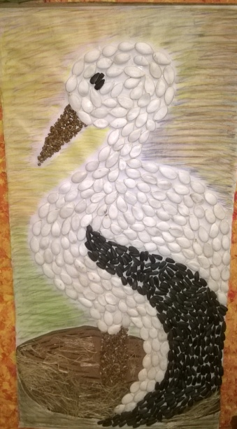
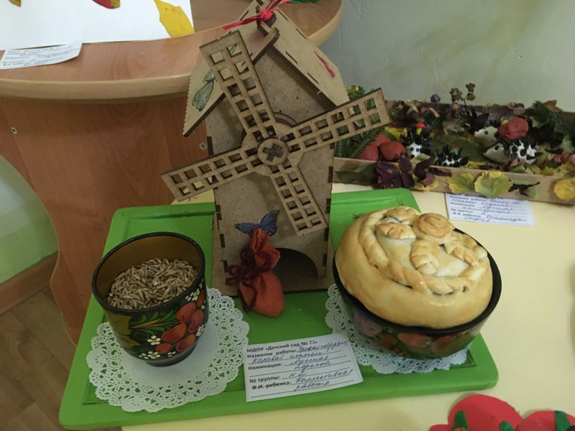
Творческий конкурс «Осенний калейдоскоп»

Slide 22
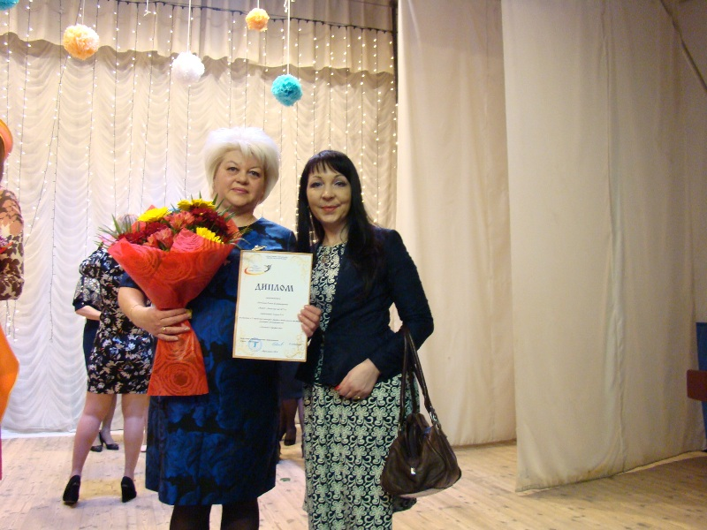
Городской конкурс профессионального мастерства «Лучший в профессии»

Slide 23
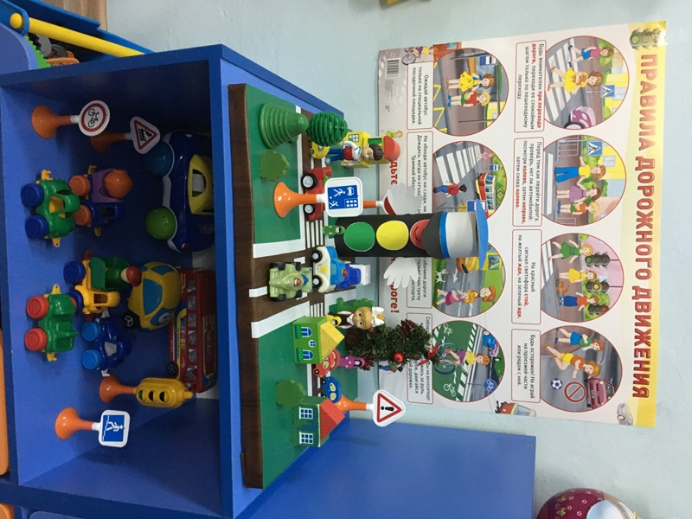
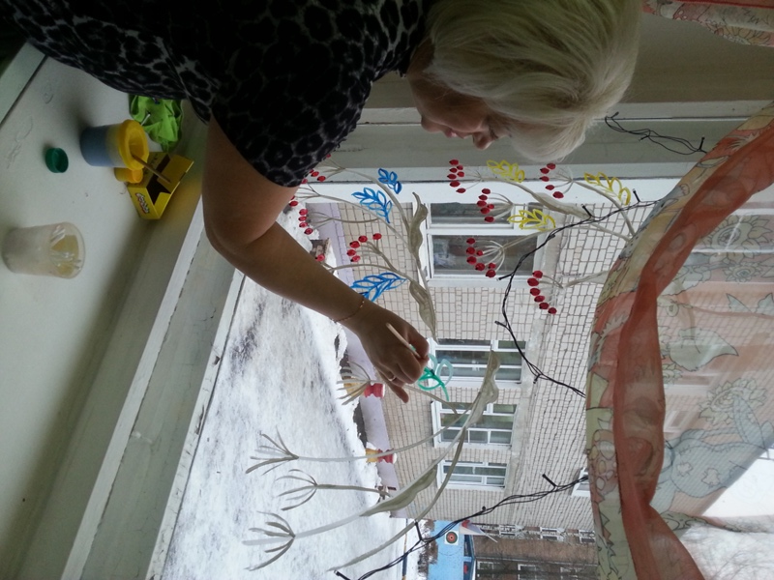
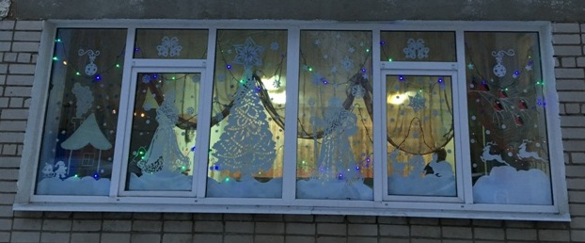
Помощь в оформлении групп

Slide 24
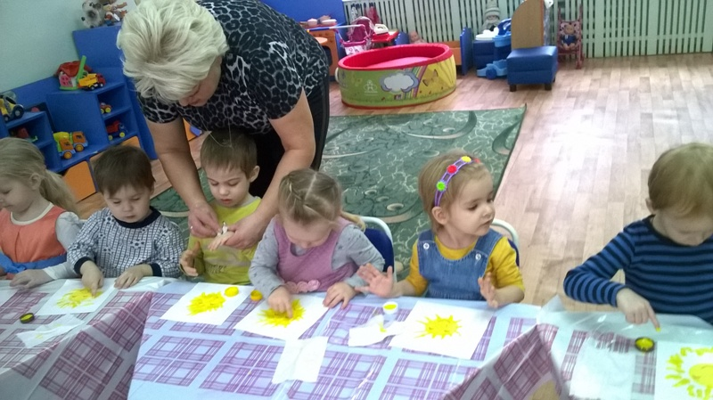
Помощь в организации образовательной деятельности

Slide 25
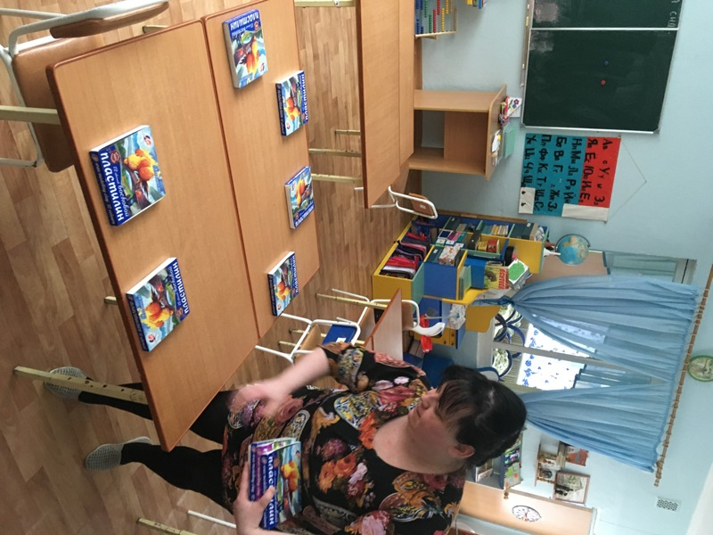
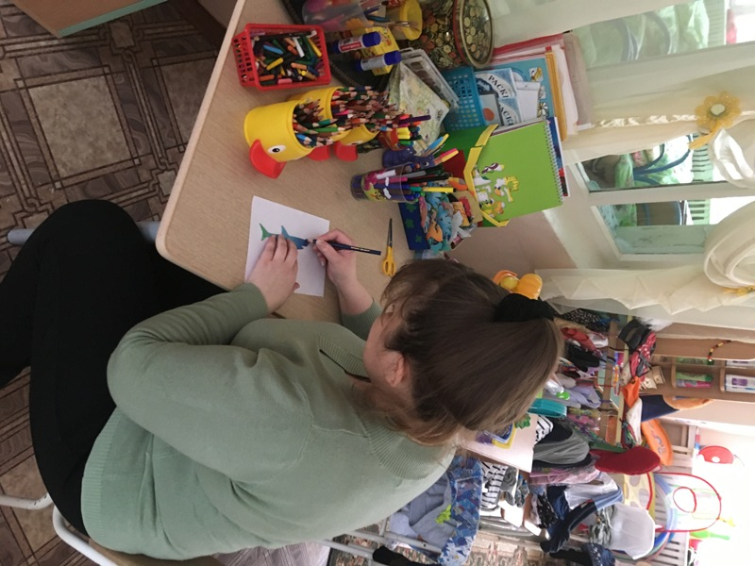
Помощь в организации образовательной деятельности

Slide 26
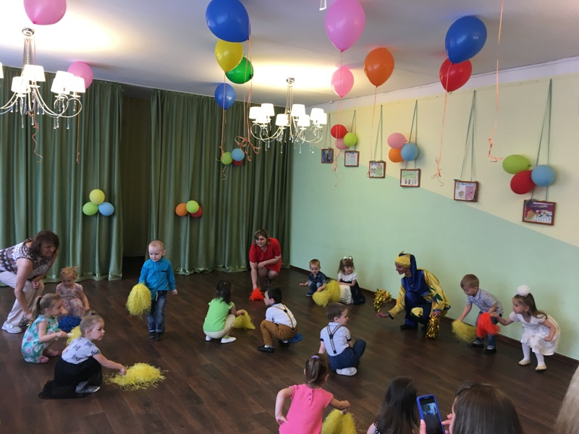
Помощь в проведении праздников и развлечений

Slide 27
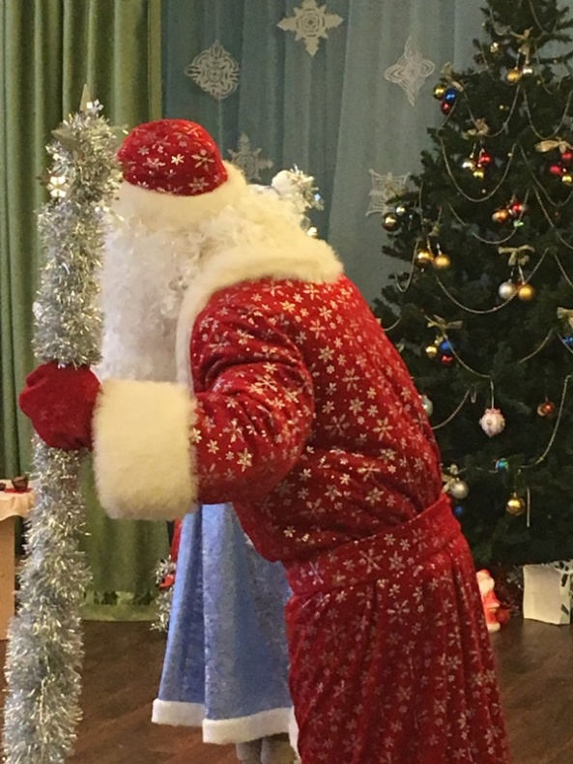
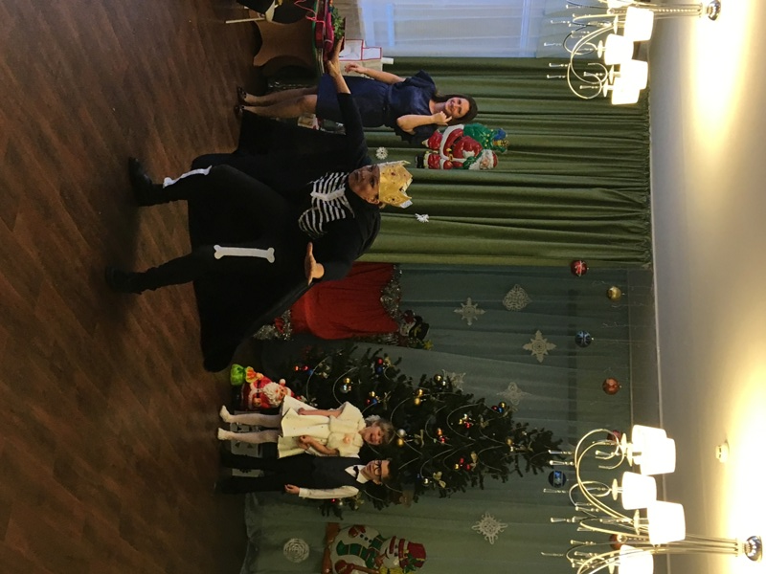
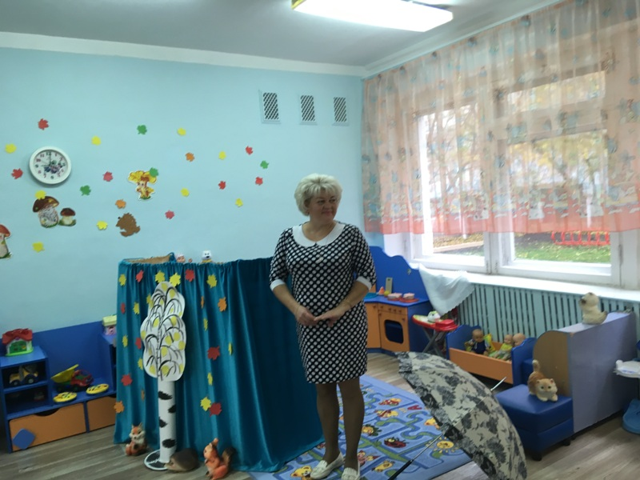
Помощь в проведении праздников и развлечений

Slide 28
Актуальные вопросы
Организация периодических курсов
Повышение оплаты труда

Slide 29
ПРАКТИКУМ

Slide 30
РЕФЛЕКСИЯ

Slide 31
Благодарим ЗА ВНИМАНИЕ!
Заведующий МДОУ
«Детский сад № 75»
Львова Ольга Анатольевна
Телефон: (4852) 30-34-14
Почта: yardou075@yandex.ru
Адрес: ул. Салтыкова-Щедрина, 40-а

